Slide 1
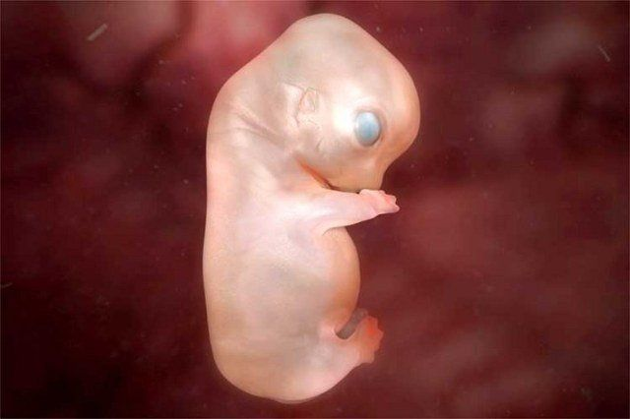
BIOLOGIYA
9
sinf
Mavzu:
Embrional rivojlanish davri.

Slide 2
Dars rejasi
Ontogenez
BUGUNGI DARSIMIZDA
Maydalanish
Gastrulyatsiya
Ixtisoslashish
Organogenez

Slide 3
O‘tilgan mavzuni mustahkamlash
Atamalarni izohlang
PARTENOGENEZ
Urug‘lanmagan tuxum hujayradan murtak
rivojlanishi
URUG‘LANISH
Jinsiy hujayralarning qo‘shilishi
AKROSOMA
Spermotozoidning bosh qismidagi organoid
GAMETOGENEZ
Jinsiy hujayralarning rivojlanishi
KLONLASH
Organizmlardan jinssiz usulda nusxa olish

Slide 4
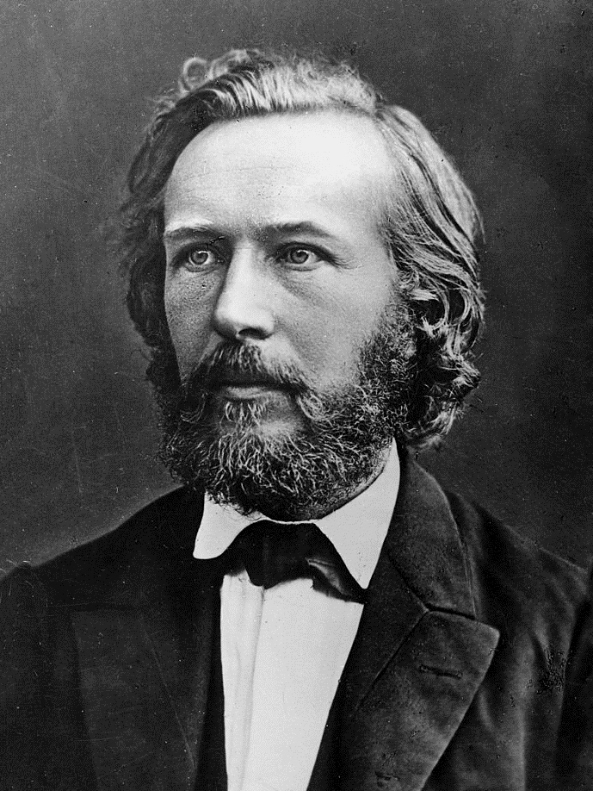
Ontogenez
Organizmlarning individual (shaxsiy) rivojlanish taraqqiyotiga – ontogenez deyiladi. Ontogenez tushunchasi 1866- yil E.Gekkel tomonidan fanga kiritilgan.

Slide 5
Ontogenez
Bir hujayrali organizmlarning ontogenezi ularning hosil bo‘lishidan boshlanib, bo‘linishi yoki nobud bo‘lishi bilan tugallanadi.
Ko‘p hujayralilarda ontogenez zigota hosil bo‘lishidan boshlanib, tabiiy o‘limning yuz berishi bilan tugallanadi. Har bir organizmning individual rivojlanishi davri turli muddatda bo‘lishi mumkin.

Slide 6
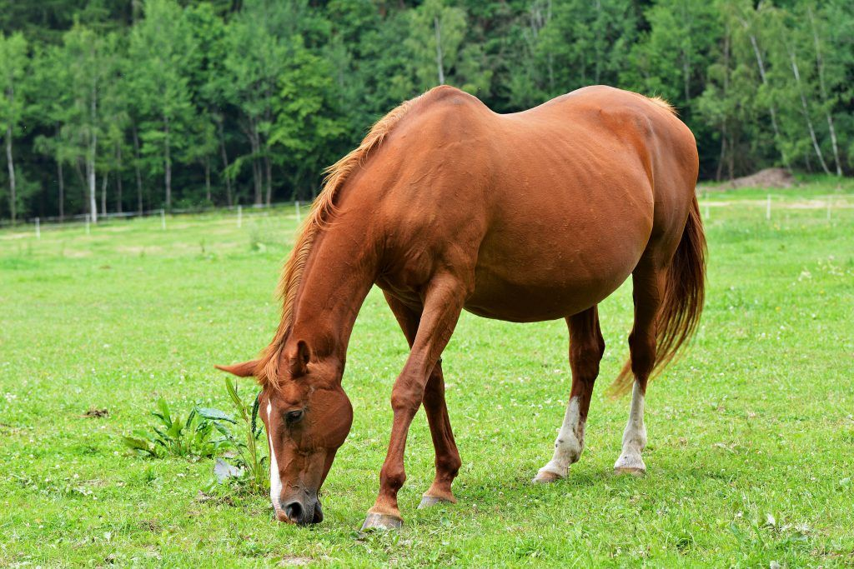
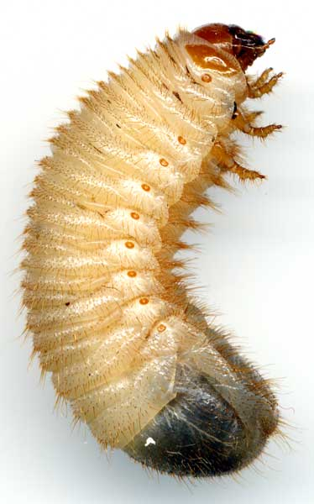
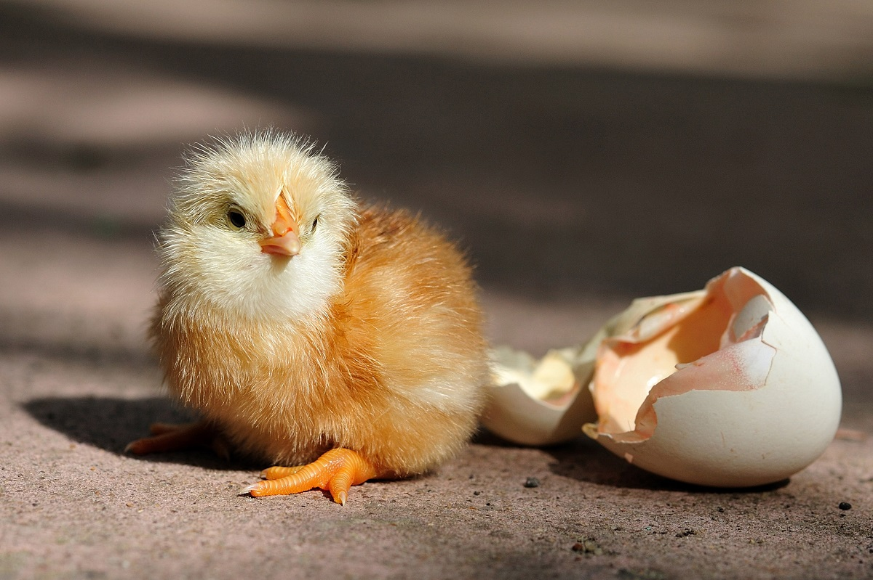
Embrional rivojlanish
Organizmlarning embrional rivojlanishi uchta tipga bo‘linadi
Lichinkali ontogenez
Ona qornida rivojlanish
Lichinkasiz ontogenez

Slide 7
Ontogenez
Ontogenez ikki davrlarga bo‘linadi.
Embrional
Postembrional
Embrional rivojlanish zigota hosil bo‘lishidan organizmlarning tuxumdan chiqish yoki tug‘ilishgacha davrdir.
Embrional rivojlanish davri tugallanishi bilan postembrional davr boshlanadi.

Slide 8
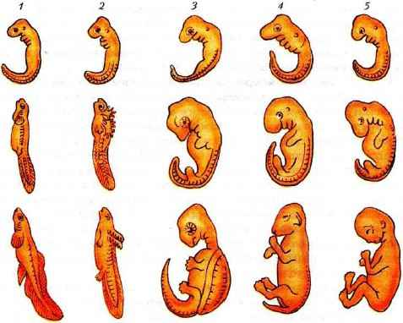
Embrional rivojlanish davri
Ko‘pchilik jinsiy yo‘l bilan ko‘payadigan ko‘p hujayrali organizmlarning tuzilish darajasi qanday bo‘lishidan qat’i nazar embrionnning rivojlanish bosqichlari o‘zaro o‘xshash bo‘ladi.

Slide 9
Embrional rivojlanish davri
Embrional rivojlanish davri uchta bosqichga bo‘linadi:
Maydalanish
Gastrulyatsiya
Birlamchi organogenez

Slide 10
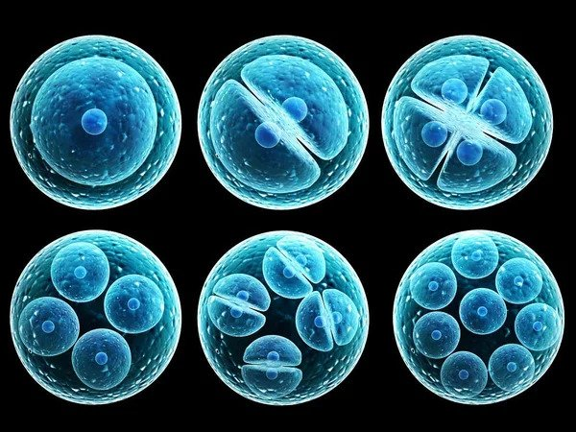
Maydalanish
Zigota davrida sitoplazma moddalarining qayta taqsimlanishi, qutblanishi va oqsil sintezi kuzatiladi.
Zigota – ko‘p hujayrali organizmlarning bir hujayralilik va dastlabki rivojlanish bosqichidir. Bir hujayrali organizmning bir necha marta ketma-ket bo‘linishidan ko‘p hujayrali organizm hosil bo‘ladi.

Slide 11
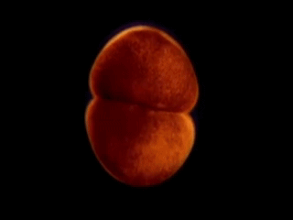
Hujayra sikli
Zigotada bir necha daqiqadan keyin yadro va sitoplazma bo‘lina boshlaydi. Tuxum hujayra bir-biriga teng ikkita hujayraga, ya’ni ikkita blastomerga bo‘linadi. Tuxum hujayra birinchi marta meridian tekisligida bo‘linadi. So‘ngra blastomerlarning har biri yana meridian tekisligida bir vaqtda bo‘linadi, natijada bir-biriga teng to‘rtta hujayra vujudga keladi.

Slide 12
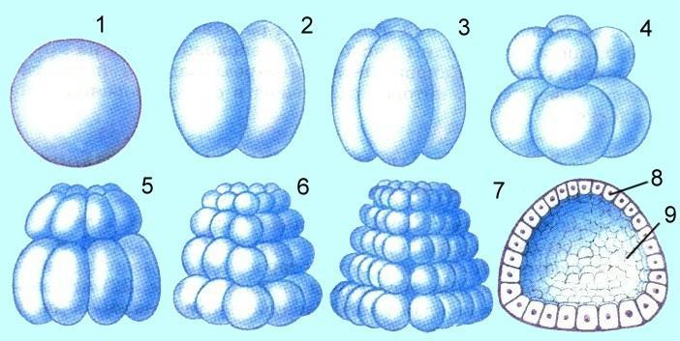
Maydalanish
Navbatdagi bo‘linish ekvator tekisligida o‘tadi, sakkizta hujayra hosil bo‘ladi. Keyin meridianal va ekvatorial bo‘linish navbatlashib, 16, 32, 64 ta va hokazo blastomerlar hosil bo‘ladi. Har bo‘linishdan keyin paydo bo‘lgan hujayra kichrayib boradi, shuning uchun bu jarayon maydalanish deb ataladi.

Slide 13
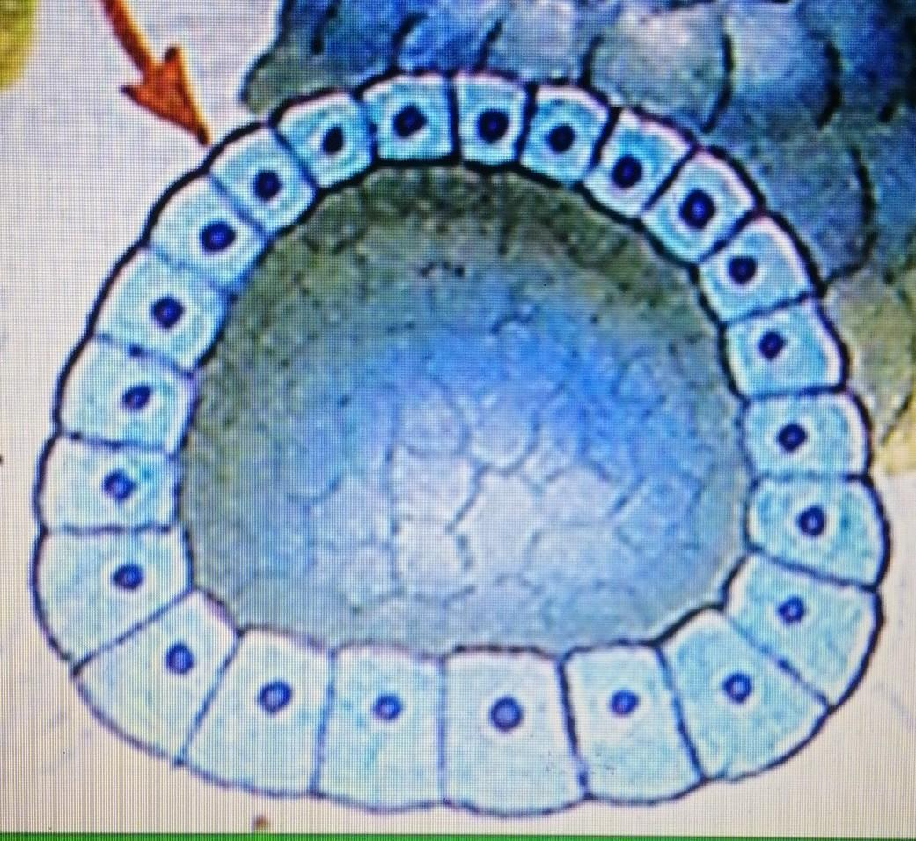
Maydalanish
Maydalanish ko‘p hujayrali embrion – blastula hosil bo‘lishi bilan tugallanadi. Blastula sharsimon shaklga ega bo‘lib, uning devori bir qavat hujayralardan tashkil topgan. Blastula ichi suyuqlik bilan to‘lgan bo‘ladi, bu bo‘shliq birlamchi tana bo‘shlig‘i – blastosel deb ataladi.

Slide 14
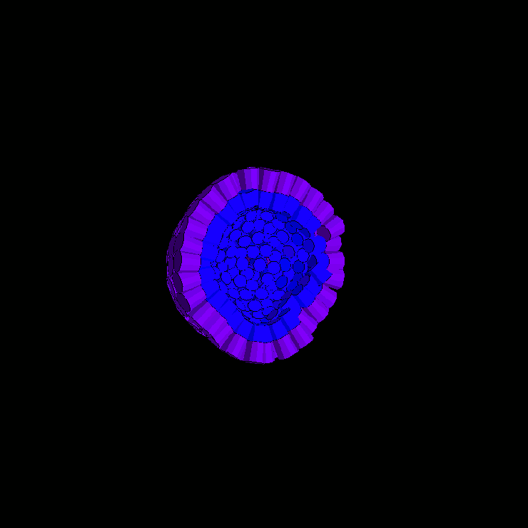
Gastrulyatsiya
Blastula juda ko‘p hujayralardan tashkil topadi (misol uchun, lansetnikda 3000 ta hujayra bo‘ladi), keyingi rivojlanish natijasida ikkinchi bosqich gastrula boshlanadi. Gastrula hosil bo‘lishiga olib keladigan jarayonlar yig‘indisi gastrulyatsiya deb ataladi.

Slide 15
Gastrulyatsiya
Gastrulatsiya har xil yo‘llar bilan amalga oshadi.
Sudralib yuruvchi va qushlarda blastula devorini qat-qat joylashuvi;
Lansetnikda blastula devorining ichkariga botib kirishi;
Amfibiyalarda blastula devorining o‘sib kirishi;
Kovak ichlilarda blastula hujayralarining migratsiyasi.

Slide 16
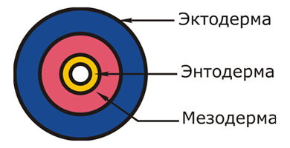
Gastrulyatsiya
Gastrula bosqichida murtak ikki qavat bo‘lib qoladi. Murtakning tashqi qavati ektoderma, ichki qavati entoderma deyiladi.
Ektoderma
Entoderma
Mezoderma
Ko‘p hujayrali hayvonlarda (bo‘shliq ichlilardan tashqari) uchinchi qavat mezoderma hosil bo‘ladi. Umurtqali hayvonlarning hammasida bu varaqlar bir-biriga oxshaydi.
Embrion hujayrasining dastlabki genetik axborotlaridan foydalanishi va dastlabki ixtisoslashish belgilari paydo bo‘ladi.

Slide 17
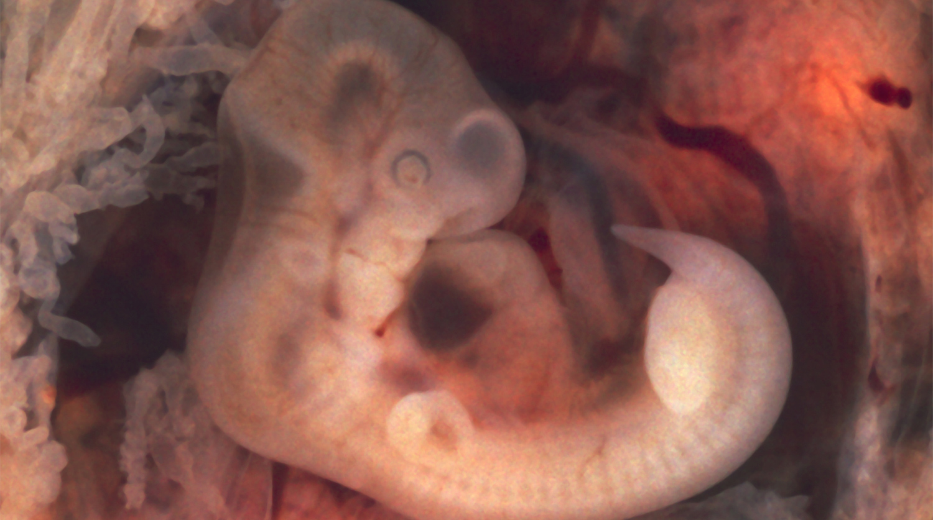
Ixtisoslashish
Embrionning ayrim qismlari va hujayralarining tuzilishi hamda vazifasi jihatidan bir-biridan farq qilishi- ixtisoslashishdir.
Ixtisoslashish morfologik nuqtayi nazardan qaraganda maxsus tuzilishga ega bir-biridan farq qiladigan yuzlab hujayra xillarini hosil bo‘lishidir.
Blastulaning ixtisoslashmagan hujayralaridan asta-sekin teri epiteliysi hujayralari, ichak epiteliysi, o‘pka, nerv, muskul va boshqa hujayralar paydo bo‘ladi.

Slide 18
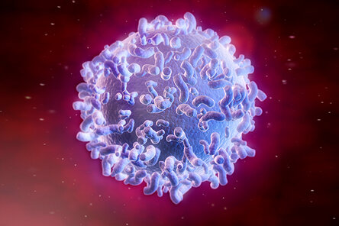
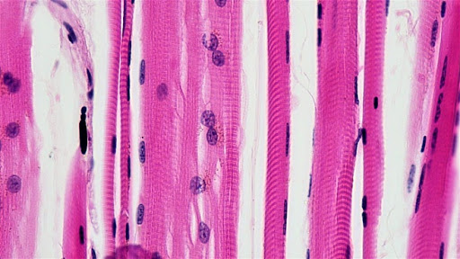
Ixtisoslashish
Har qanday hujayra o‘zi uchun xos bo‘lgan oqsilni sintezlaydi. Biokimyoviy ixtisoslashish natijasida embrion varaqalari hujayralari tarkibidagi har xil genlarning ishlashi boshlanadi.
Biokimyoviy nuqtayi nazardan hujayralarning ixtisoslashishi shu hujayra uchun xos oqsillarni sintezlash bilan xarakterlanadi.
Oqsil antitanani
Oqsil
miozinni

Slide 19
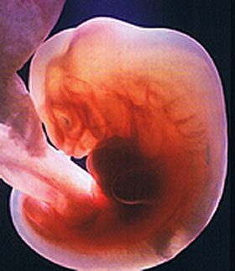
Ixtisoslashish
Har xil turlarga mansub hayvonlarning murtak varaqalaridan bir xil to‘qima va organlar hosil bo‘la boshlaydi.
Embrionning ektoderma qavatidan – bo‘g‘imoyoqlilarda, xordalilar (baliqlar, amfibiyalar, reptiliyalar, qushlar va sut emizuvchilar)da teri qoplamlari, ya’ni teri epiteliyasi hamda uning hosilalari, nerv sistemasi va sezgi organlari, tishning emal qavati shakllanadi.

Slide 20
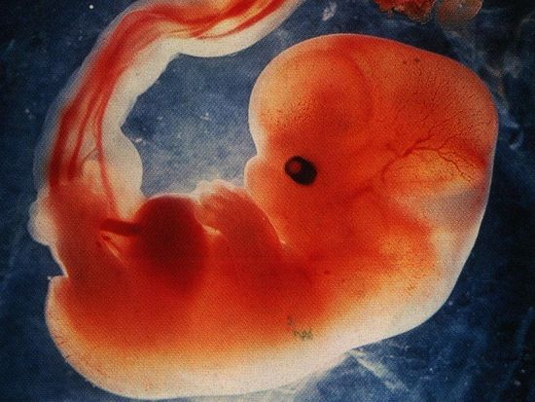
Ixtisoslashish
Entodermadan – ichak epiteliyasi, ovqat hazm qilish bezlari – jigar, oshqozon osti bezi, o‘pka va jabra rivojlanadi.
Mezodermadan biriktiruvchi (tog‘ay, suyak, qon va limfa) va muskul to‘qimalari, yurak-qon-tomir sistemasi, ayirish sistemasi hamda jinsiy organlar shakllanadi.

Slide 21
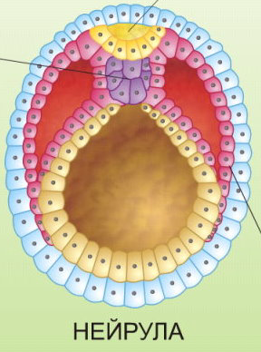
Organogenez
nerv nayi
Gastrulyatsiya tugallangandan keyin o‘zak organlari majmui: nerv nayi, xorda, ichak naychasi hosil bo‘ladi. O‘zak organlarning hosil bo‘lishini neyrula bosqichi deb ham ataladi.
xorda
Lansetnikda embrionning orqa tomonidan ektoderma tarnov shaklida o‘rta qismidan botib kira boshlab, naycha hosil qiladi.
mezoderma

Slide 22
Organogenez
Naycha – boshlang‘ich nerv sistemasi bo‘lib, ektoderma ostiga tushadi, uning chetlariga birikadi va nerv naychani hosil qiladi. Ektodermaning qolgan qismidan boshlang‘ich teri epiteliysi paydo bo‘ladi.
Nerv naychasining bevosita ostida joylashgan entodermaning yelka qismidan xorda vujudga keladi. Xorda nerv naychasining ostida joylashadi.

Slide 23
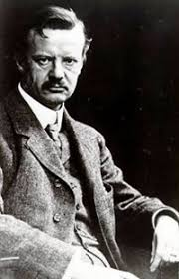
Organogenez
Embrionning rivojlanish davomida bitta rivojlanish kurtagi ikkinchisiga ta’sir qilib, uning rivojlanishini boshqaradi. Bunday ta’sirni embrional induksiya deb ataladi. Embrional induksiyani birinchi bo‘lib nemis olimi G.Shpeman o‘tgan asrning 20-30-yillarida baqalar ustida o‘tkazgan tajribalarida kashf etgan.
G.Shpeman

Slide 24
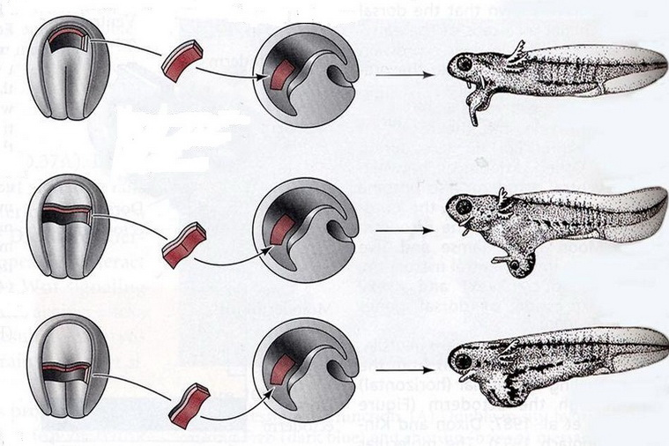
Organogenez
Agar baqaning gastrulasida nerv sistemasi rivojlanadigan qismini boshqa baqa gastrulasining qorin ektodermasiga ko‘chirib o‘tkazsak, o‘sha joyda qo‘shimcha nevr naychasi va xorda rivojlanib, qo‘shimcha homila hosil bo‘ladi.

Slide 25
Mavzuni mustahkamlash
Berilgan rasmga izoh bering.
2

Slide 26
Mavzuni mustahkamlash
Savollarga javob bering
1
1.Embrional rivojlanish danday davrlardan iborat?
Embrional rivojlanish maydalanish, gastrulytsiya va organogenez davrlardan iborat.
2.Blastula qanday tuzilishga ega?
Blastula ko‘p hujayrali sharsimon embrion.

Slide 27
Mustaqil bajarish uchun topshiriqlar
43- §. Mavzuni o‘qing.
Mavzu yakunidagi savollarga javob yozing.
96-sahifadagi 41,42,43 va 44-rasmlarni tahlil qiling.
Mavzu yakunidagi 1-2-masalalarni yeching.

